Slide 1
マイクロソフト Access を使ってみよう
第５回
キーワード：フォーム
https://www.kunihikokaneko.com/free/access/index.html

Slide 2
データベースの運用イメージ
フォームの作成には、
専用のツールを使う
（SQLにフォーム機能は無い）
新しい
データ
問い合わせ
（クエリ）
フォーム
データベース
検索（抽出）、
分類、集計・集約
レポート
新規データ
の追加、
データの確認
や編集
レポート
作成ツール
レポート化

Slide 3
5-1 問い合わせ（入力フォーム）

Slide 4
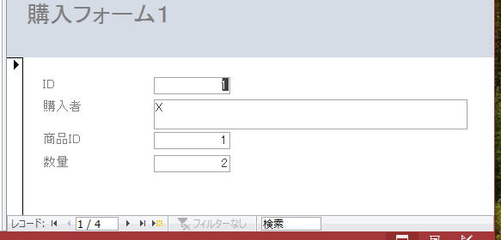
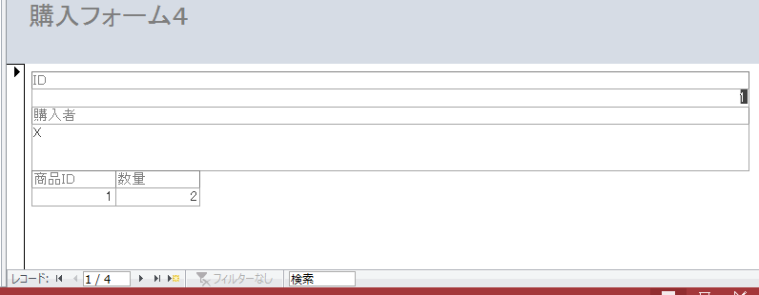
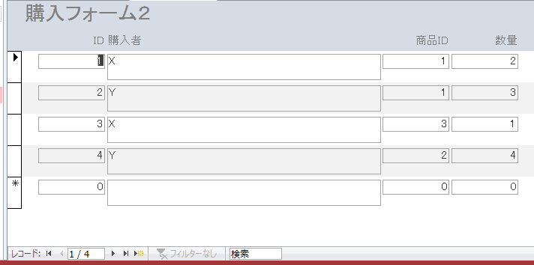
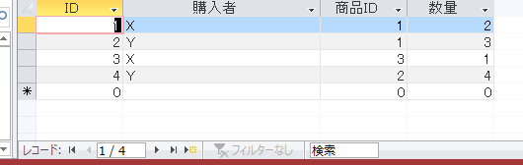
Access 2013 のフォームは４種類
帳票形式のフォーム
単票形式のフォーム
データシート形式のフォーム
表形式のフォーム

Slide 5
テーブル単位の
入力、編集
行単位の入力、編集
ID | 購入者 | 商品ID | 数量
1 | X | 1 | 2
2 | Y | 1 | 3
3 | X | 3 | 1
4 | Y | 2 | 4
データシート形式
のフォーム
単票形式のフォーム
元データ
帳票形式のフォーム
表形式のフォーム

Slide 6
帳票／単票とは
◆ 帳票／単票とは、取引などの記録（記録された証拠）のこと

Slide 7
帳票／単票とは
◆ コンピュータで帳票／単票を扱う場合は：
帳票 ＝ 帳票所定のフォーマット ＋ データ
単票 ＝ 単票所定のフォーマット ＋ データ
◆ 「帳票」はデータ全体と強調したいとき。「単票」は
１つ１つの記録（単独）を強調したいときの言葉

Slide 8

Access 2013 のフォーム
◆ フォームは、新規データの追加、データの確認
や編集を行う画面のこと
◆ レイアウトを選べる
・単票形式
・帳票形式
・データシート形式
＝ データシートビュー（学習済み）とそっくり
・表形式
◆ 入力させたくないフィールドを非表示にしたフォームを作成できる．
まとめページ

Slide 9
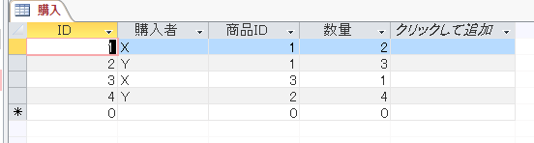
データシートビューでもデータの入力、編集はできる
データシートビュー（学修済み）の例
データシート形式のフォームとそっくり

Slide 10
5-2 テーブル定義、
リレーションシップに関する実践演習
（先週の授業と同じ内容．復習を兼ねる）

Slide 11





X さん
Y さん
X さんが
購入した商品
Y さんが
購入した商品
多対多の関係の例

Slide 12
テーブルの例
◇ テーブル名：購入
ID | 購入者 | 商品ID | 数量
1 | X | 1 | 2
2 | Y | 1 | 3
3 | X | 3 | 1
4 | Y | 2 | 4
◇ テーブル名：商品
ID | 商品 | 単価
1 | みかん | 50
2 | りんご | 100
3 | メロン | 500
外部キー
主キー
テーブル「購入」の商品IDの値は、必ず、
テーブル「商品」のIDの中から選ぶ

Slide 13
いまから行うテーブル定義
◆ テーブル名「商品」のテーブル定義
（デザインビューを使用）
◆ テーブル名「購入」のテーブル定義
（デザインビューを使用）
フィールド名 | データ型
ID | 数値型
商品 | 短いテキスト
単価 | 数値型
フィールド名 | データ型
ID | 数値型
購入者 | 短いテキスト
商品ID | 数値型
数量 | 数値型
← 主
キー
← 主
キー
「ID」が主キーである
「ID」が主キーである

Slide 14
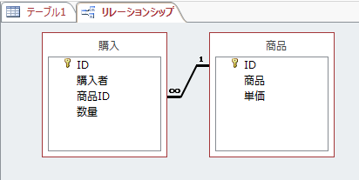
いまから行うリレーションシップ作成
「テーブル『購入』の商品IDの値は、必ず、
テーブル『商品』のIDの中から選ぶ」
というリレーションシップを作成
（リレーションシップウインドウを使用）
リレーションシップ
ウインドウの例

Slide 15

実習タイム その①
Windows 8 を起動し、ログインしなさい
Access 2013 を起動しなさい
※ 初回起動では、起動に数分くらいかかる場合があるので、慌てずに待つこと
→ 次ページに図解

Slide 16
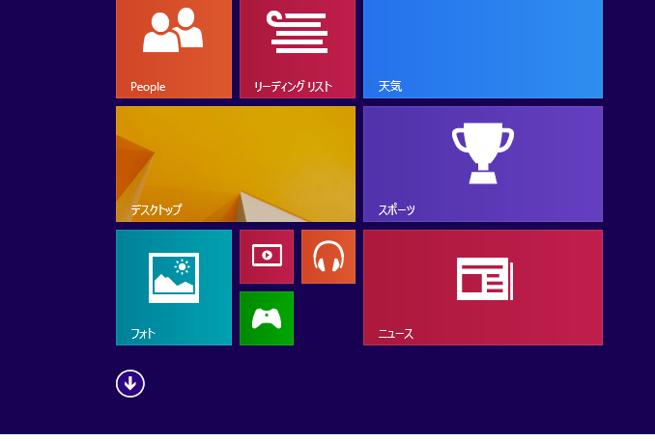
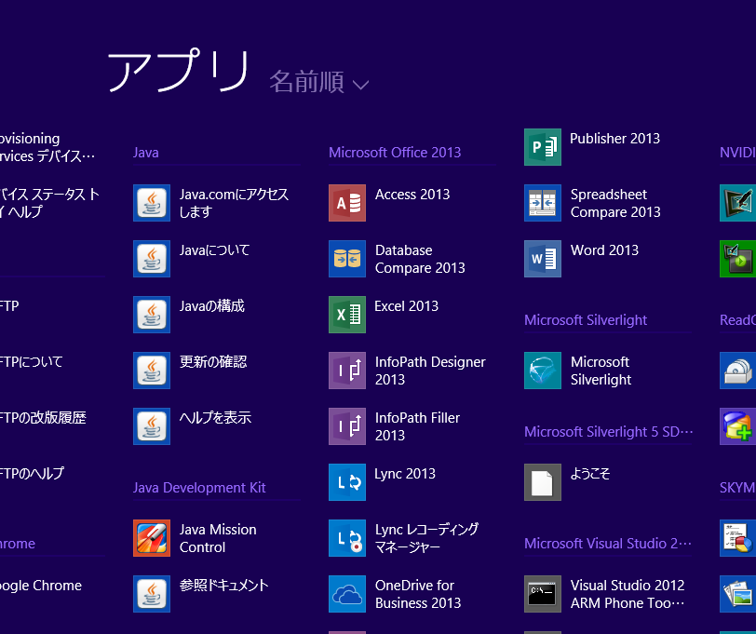
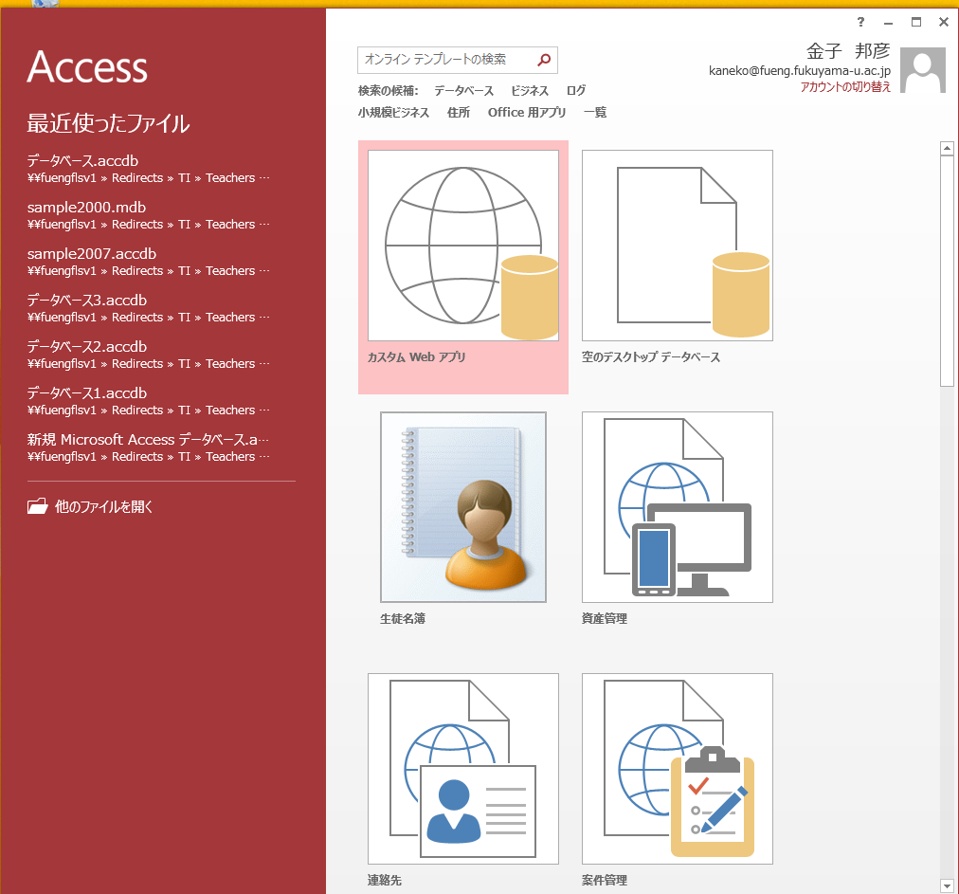
Access 2013 の起動手順例（Windows 8 系列の場合）
（再掲）
① ↓をクリックして、
アプリ画面に映る
② 「Access 2013」をクリック
③ Access 2013 のスタート画面が開くので確認

Slide 17
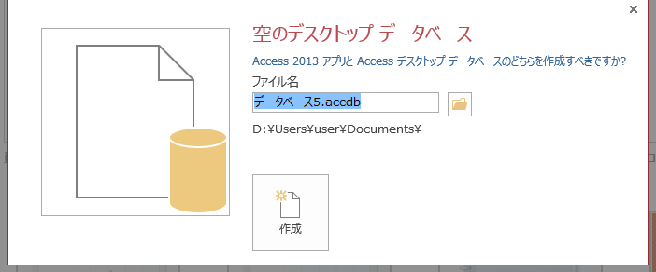
実習タイム その①
Access 2013 で、空のデスクトップデータベースを新規作成しなさい．ファイル名は「データベース5.accdb」にしなさい． → 次ページに図解

Slide 18
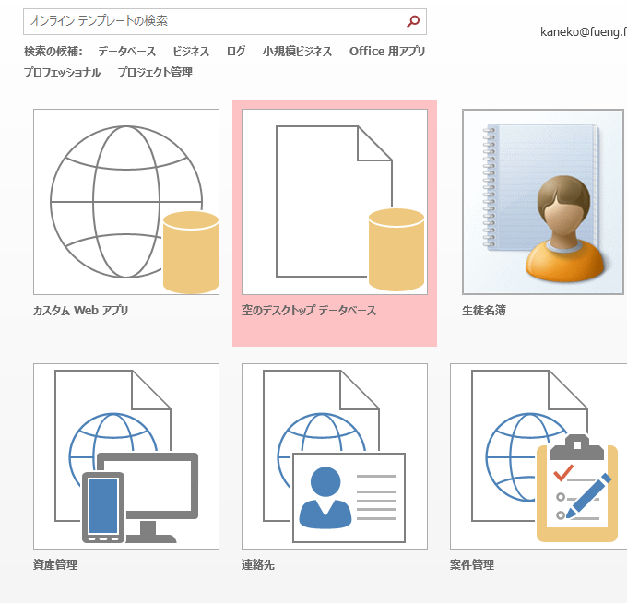
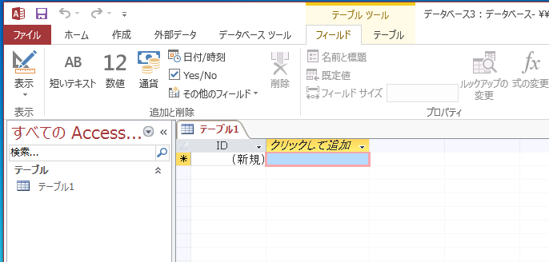
Access 2013 で空のデスクトップデータベースを作成（再掲）
② ファイル名として「データベース5.accdb」を設定し、「作成」をクリック
③ Access 2013のテーブルツールが開く
① 「空のデスクトップ
データベース」
をクリック
※ ファイル名は
「●●.accdb」のように設定

Slide 19
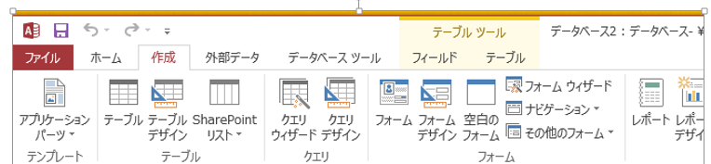
実習タイム その①
Access 2013 で、デザインビューを開きなさい．（「作成」→「テーブルデザイン」と操作する）
5. テーブル名「商品」のテーブル定義を行いなさい
フィールド名 | データ型
ID | 数値型
商品 | 短いテキスト
単価 | 数値型
← 主キー
「ID」が主キーである

Slide 20
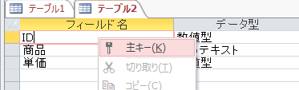
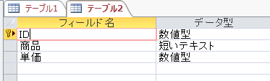
デザインビューで主キーの設定
ID を右クリックして「主キー」を選ぶ
主キーのマークを確認！

Slide 21
実習タイム その①
6. いま定義したテーブルを閉じなさい。このとき、テーブル名を「商品」に設定しなさい
→ 次ページ以降に図解

Slide 22
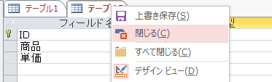
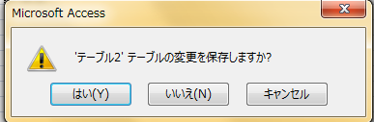
テーブルを閉じる操作（１）
①いま定義した「テーブル２」を右クリックし「閉じる」を選ぶ
②「・・・変更を保存しますか？」には「はい」を選ぶ
これで保存される

Slide 23
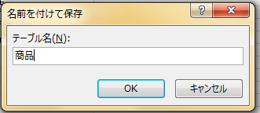
テーブルを閉じる操作（２）
③最初のテーブル保存では、テーブル名を設定するウインドウが開くので、テーブル名を「商品」にする

Slide 24
実習タイム その①
7. 引き続き、デザインビューを用いて、テーブル名「購入」のテーブル定義を行いなさい
フィールド名 | データ型
ID | 数値型
購入者 | 短いテキスト
商品ID | 数値型
数量 | 数値型
← 主キー
「ID」が主キーである

Slide 25
実習タイム その①
8. いま定義したテーブルを閉じなさい。このとき、テーブル名を「購入」に設定しなさい
※ テーブルを全て閉じたあとで、次に進むこと

Slide 26
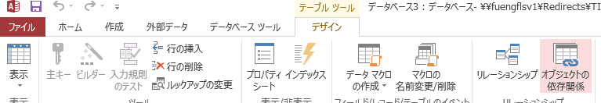
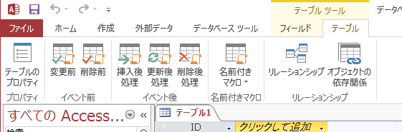
実習タイム その①
9. Access 2013 で、リレーションシップウインドウを開きなさい．
■「デザイン」→「リレーションシップ」と操作
■リボンにデザインタブが無いときは、「テーブル」→「リレーションシップ」と操作

Slide 27
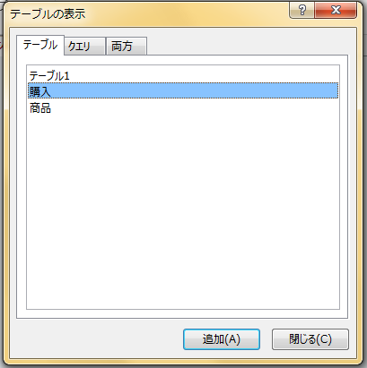
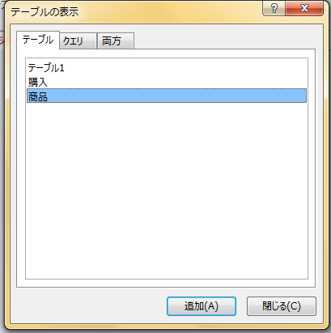
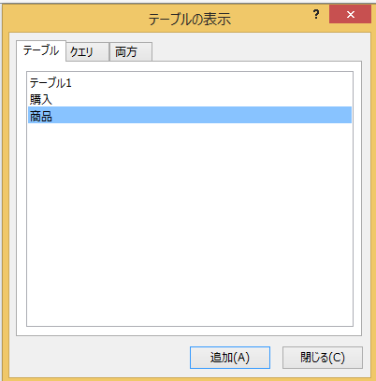
実習タイム その①
10. リレーションシップウインドウでは、テーブル「購入」とテーブル「商品」を追加しなさい
①「購入」をクリック
②「追加」をクリック
③「商品」をクリック
④「追加」をクリック
⑤「閉じる」をクリック

Slide 28
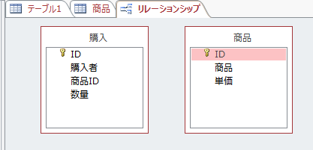
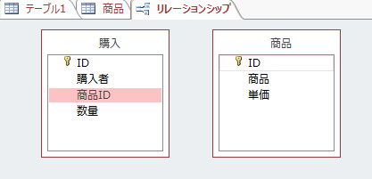
実習タイム その①
11. 「テーブル『購入』の商品IDの値は、必ず、テーブル『商品』のIDの中から選ぶ」というリレーションシップの作成
まずは、テーブル「商品」のIDを、テーブル「購入」の商品IDにドラッグ
①「商品」の「ID」を選び、マウスのボタンを押しながら
②「購入」の「商品ID」で、マウスのボタンを離す

Slide 29
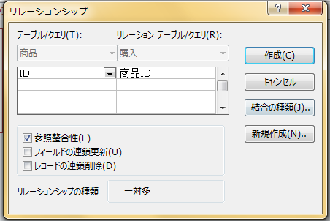
実習タイム その①
（続き）
③「参照整合性」に
チェックして、
「作成」をクリック
④作成されたリレーションが
表示されるので確認

Slide 30
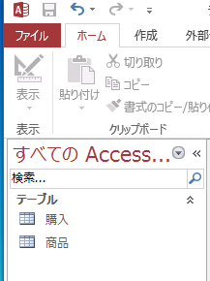
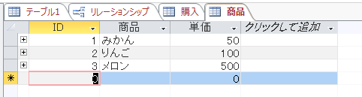
演習タイム その①
12. データシートビューを使って、テーブル「商品」にデータを入力しなさい．
ID | 商品 | 単価
1 | みかん | 50
2 | りんご | 100
3 | メロン | 500
数値はすべて半角の数字
データ
入力
データシートビュー

Slide 31
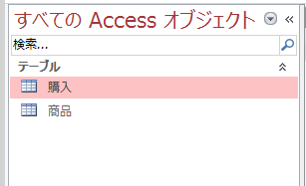
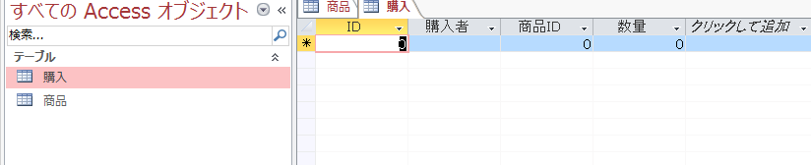
データシートビューを開くには、オブジェクト一覧の中から、
開きたいテーブルをダブルクリック
ダブルクリック
データシートビューが開く

Slide 32
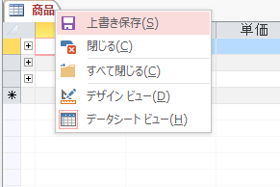
演習タイム その①
13. 入力したデータをあとで使いたいので、テーブル「商品」を上書き保存しなさい
「商品」を右クリックして、「上書き保存」を選ぶ

Slide 33
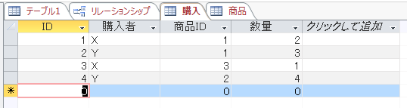
演習タイム その①
14. データシートビューを使って、テーブル「購入」にデータを入力しなさい
ID | 購入者 | 商品ID | 数量
1 | X | 1 | 2
2 | Y | 1 | 3
3 | X | 3 | 1
4 | Y | 2 | 4
数値はすべて半角の数字
データ
入力
データシートビュー

Slide 34
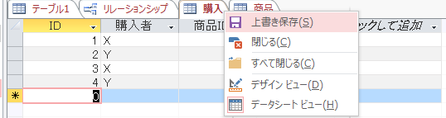
演習タイム その①
15. 入力したデータをあとで使いたいので、テーブル「購入」を上書き保存しなさい
「購入」を右クリックして、「上書き保存」を選ぶ
※ Access 2013 は終了せずに、そのままにしておくこと

Slide 35
5-3 Access 2013での
フォーム

Slide 36
Accessでのフォーム作成
Accessでは、フォームの作成をビジュアルに行うことができる
⇒ フォームウイザード
Accessでは、フォームの編集もビジュアルに行うことができる
⇒ フォームのレイアウトビュー
フォームのデザインビュー

Slide 37
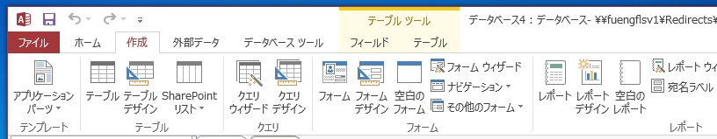
Access 2013 のフォームウイザード
Access 2013 で、フォームウイザードを開くときは、「作成」→「フォームウイザード」と操作する

Slide 38
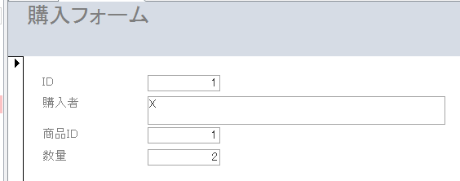
フォームウイザードを用いた単票形式フォームの作成手順例
テーブル名 | 購入
フィールド | 全フィールド
レイアウト | ☑ 単票形式 □ 表形式 □ データシート □ 帳票形式
フォーム名 | 購入フォーム
作成されるフォーム
のイメージ
設定内容の例

Slide 39
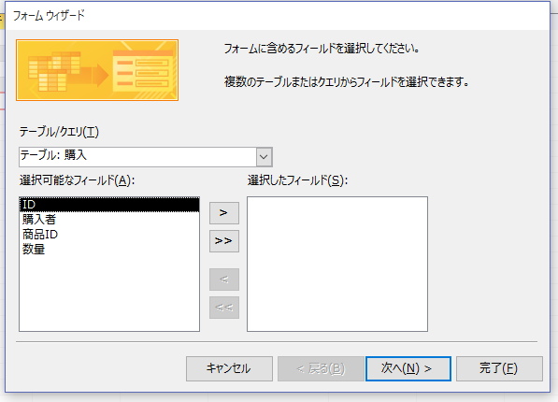


フォームウイザードを用いた単票形式フォームの作成手順例
①フォームを作成したい
テーブルを１つ選ぶ
※ ここでは「購入」
② ボタンをクリックし、
全フィールドを一括追加
ボタンで個別に追加もできる

Slide 40
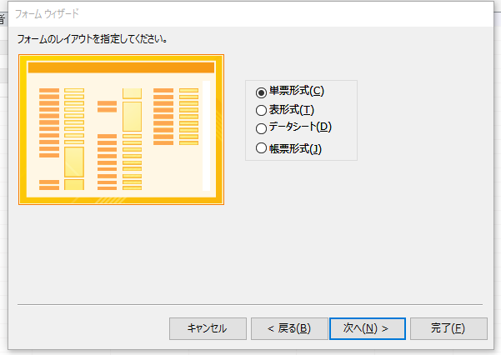
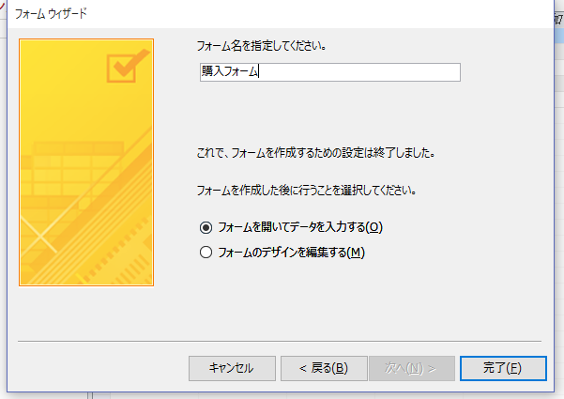
フォームウイザードを用いた単票形式フォームの作成手順例
③「単票形式」を選び、
「次へ」をクリック
④ フォーム名を設定する

Slide 41
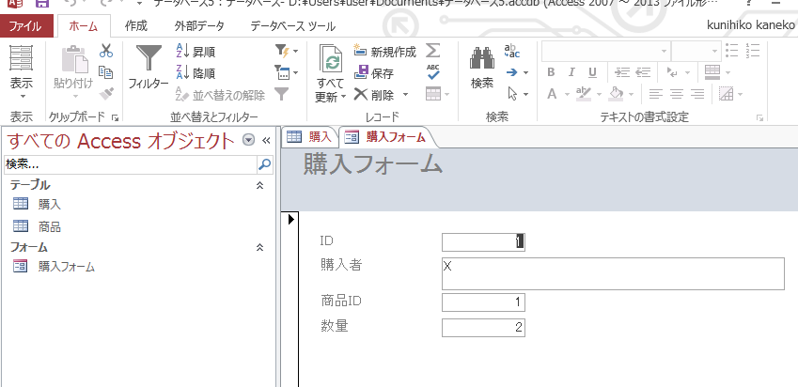
フォームウイザードを用いた単票形式フォームの作成手順例
１件目のレコードが編集可能な状態
⑤ フォームが出来た！
フォームウイザードで単票形式のフォームを作成した直後は、
自動的に１件目のレコードが編集可能な状態になる

Slide 42
実習タイム その②
1. Access 2013 で、フォームウイザードを開きなさい．
「作成」→「フォームウイザード」と操作する

Slide 43
実習タイム その②
2. フォームウイザードを用いて、次のフォームを作成しなさい
テーブル名 | 購入
フィールド | 全フィールド
レイアウト | ☑ 単票形式 □ 表形式 □ データシート □ 帳票形式
フォーム名 | 購入フォーム
作成されるフォーム
のイメージ
みなさんに行って欲しい設定内容

Slide 44
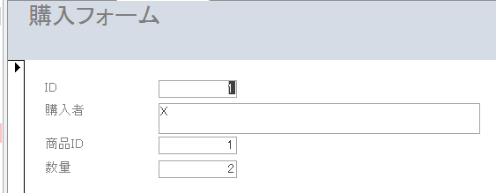
実習タイム その②
3. フォームウイザードにより、単表形式のフォームが作成されるので確認しなさい
このように表示されるはず

Slide 45

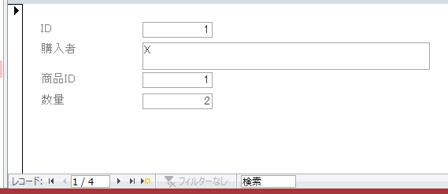
実習タイム その②
4. 作成したフォームで、次のレコードへ進むボタンを
４回クリックしなさい
次のレコードへ進むボタンを
４回クリックする

Slide 46

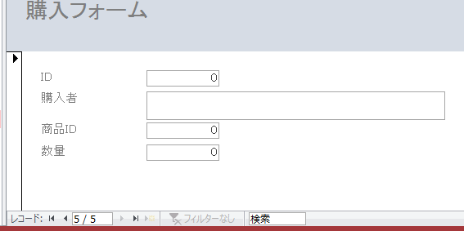
実習タイム その②
5. レコード番号が「5」になるので、確認しなさい
レコード番号が
「5」になる
まだ作成していないレコードなので、
・数値型のフィールドは「0」 (デフォルト値)
・短い文字列型のフィールドは空

Slide 47
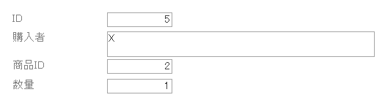
実習タイム その②
6. フォームに、次のように値を入力しなさい
5 （半角で）
X
2 （半角で）
1 （半角で）

Slide 48
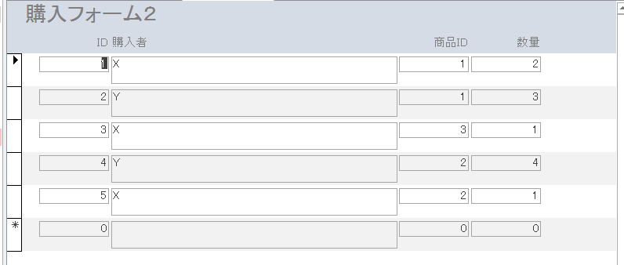
実習タイム その②
7. フォームウイザードを用いて、次のフォームを作成しなさい
テーブル名 | 購入
フィールド | 全フィールド
レイアウト | □ 単票形式 ☑ 表形式 □ データシート □ 帳票形式
フォーム名 | 購入フォーム２
作成されるフォーム
のイメージ
みなさんに行って欲しい設定内容

Slide 49
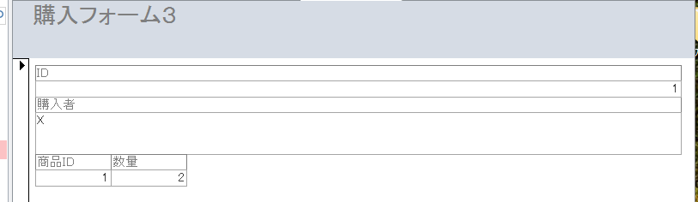
実習タイム その②
8. フォームウイザードを用いて、次のフォームを作成しなさい
テーブル名 | 購入
フィールド | 全フィールド
レイアウト | □ 単票形式 □ 表形式 □ データシート ☑ 帳票形式
フォーム名 | 購入フォーム３
作成されるフォーム
のイメージ
みなさんに行って欲しい設定内容

Slide 50
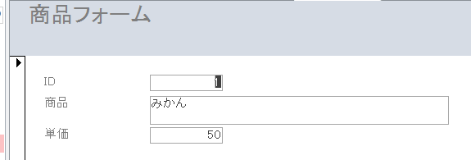
実習タイム その②
9. フォームウイザードを用いて、次のフォームを作成しなさい
テーブル名 | 商品
フィールド | 全フィールド
レイアウト | ☑ 単票形式 □ 表形式 □ データシート □ 帳票形式
フォーム名 | 商品フォーム
作成されるフォーム
のイメージ
みなさんに行って欲しい設定内容

Slide 51
5-4 Access 2013での
サブフォームの体験

Slide 52
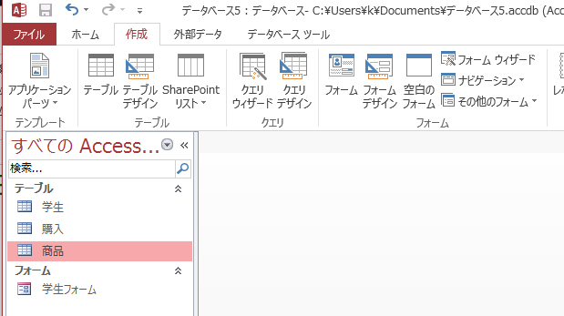
Access 2013 で、サブフォームを含むフォームの作成
②「作成」をクリック
③「フォーム」をクリック
①「商品」をクリック

Slide 53
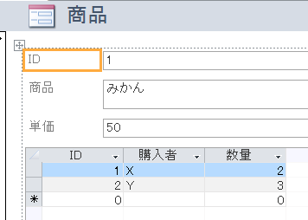
Access 2013 で、サブフォームを含むフォーム
商品テーブルの
あるレコードを
表示
購入テーブルのうち
みかん（ＩＤ＝１）
の行のフォーム
（データシート形式）

Slide 54
Access 2013 で、サブフォームを含むフォーム
みかんの購入の部分
（サブフォーム）
商品テーブルの
あるレコードを
表示
購入テーブルのうち
みかん（ＩＤ＝１）
の行のフォーム
（データシート形式）

Slide 55
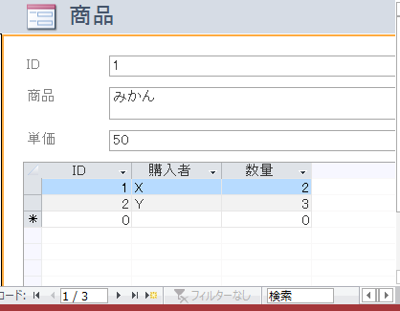
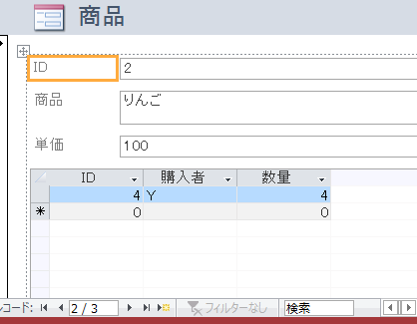

Access 2013 で、サブフォームを含むフォーム
画面下のボタンで、レコードを移動
みかん ⇔ りんご ⇔ メロン

Slide 56

チャレンジ課題

Slide 57
問１ 学生テーブル
次のような学生テーブルを考えたとする．
学生番号 | 氏名 | 住所 | 電話場号
学生テーブルのテーブル定義を、次のように決めたとする
フィールド名 | データ型
学生番号 | 短いテキスト
氏名 | 短いテキスト
住所 | 短いテキスト
電話番号 | 短いテキスト
← 主キー

Slide 58

デザインビューを用いて、学生テーブルのテーブル定義を行いなさい
2. フォームウイザードを用いて、次のフォームを作成しなさい
テーブル名 | 学生
フィールド | 全フィールド
レイアウト | ☑ 単票形式 □ 表形式 □ データシート □ 帳票形式
フォーム名 | 学生フォーム
作成されるフォーム
のイメージ

Slide 59

3. 作成したフォームの「学生番号」と「氏名」の欄に、自分の学生番号と氏名を記入してみなさい．

Slide 60
問２ サブフォームを含むフォームの作成
1. 商品テーブルについて、サブフォームを含むフォームを作成しなさい。次の手順になる
②「作成」をクリック
③「フォーム」をクリック
①「商品」をクリック

Slide 61


2. 保存しなさい
① フォームのタブを右クリック
して、「上書き保存」
② フォーム名はなんでも良い．
「OK」をクリックして保存．

Slide 62


3. 作成したフォームを使ってみなさい
① 作成したフォームの
フォーム名をダブルクリック
② 購入者のところに
自分の氏名を書きこむ
．

Slide 63



データベースを閉じてから、
Accessを終了してください
① リボンで、「ファイル」をクリック
② 「閉じる」をクリック
③ データベースを閉じると、表示が空になる

